Slide 1



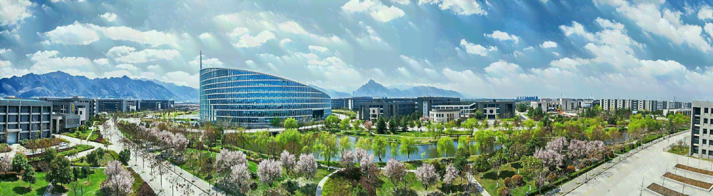
基于深度学习的跨模态图像文本匹配研究
牛远卓 牛凯
合作QQ： 243001978

Slide 2
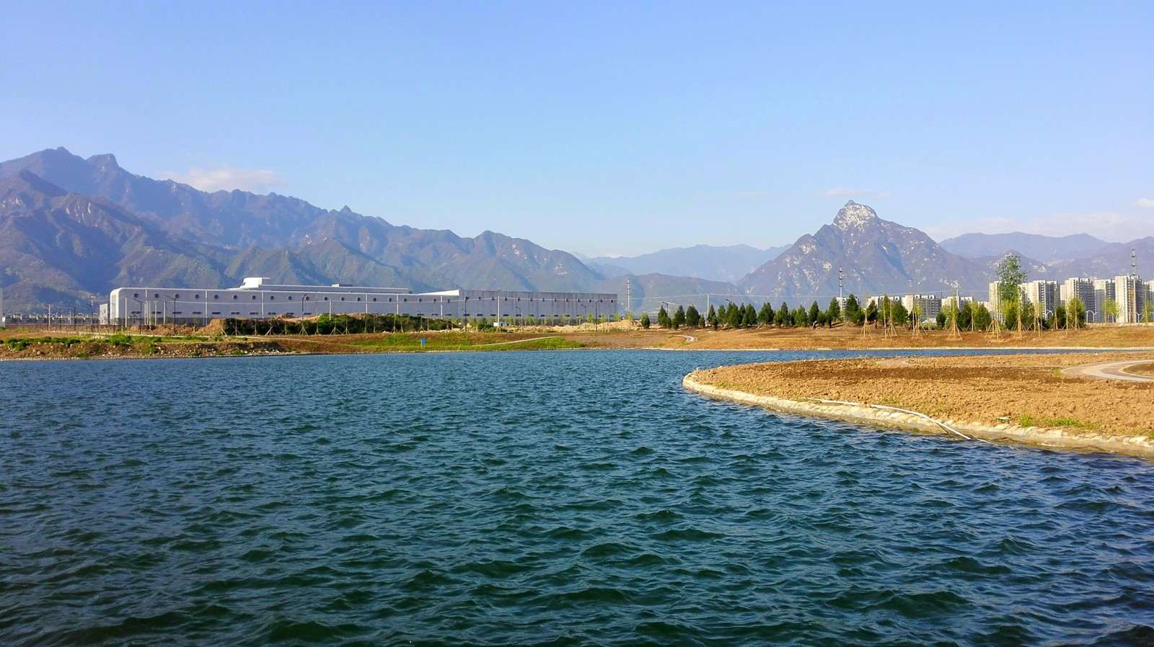
01
实验介绍
02
实验思想
Introduction
Mindset
目录
CONTENTS
03
实验结果
04
总结展望
Results
Summary
合作QQ： 243001978

Slide 3
01
实验介绍
Introduction
合作QQ： 243001978

Slide 4


研究背景
实验介绍/ Introduction
图像文本匹配是图像处理和自然语言处理的交叉领域，它是一种用来将图像和文本建立联系的技术。例如在电子商务平台上，需要对商品图片和商品描述进行匹配，以提供更好的搜索服务和购买体验；在社交媒体平台上，需要对照片和文本进行匹配，以便用户更好地分享和传播信息。

Slide 5
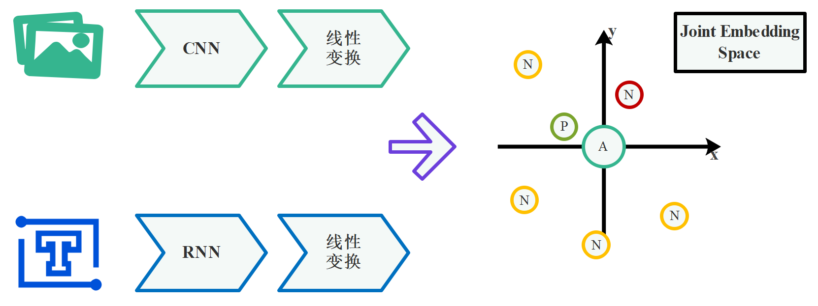
实验介绍/ Introduction

Slide 6
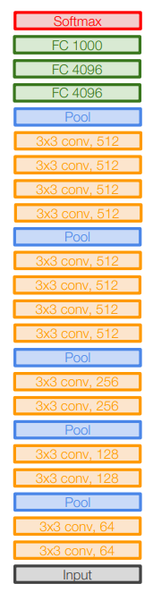
实验介绍/ Introduction
VGG19网络由5个卷积块组成。卷积快之间由池化层连接。在第一个卷积块中，它有两个64维，大小为3×3的卷积核。从第二个卷积块开始，卷积核的维数在之后三层随层数翻倍，数量直到第四块翻倍。最后的卷积块中，有四个具有512维的卷积核。接着是3个全连接层，输出大小分别是4096，4096和1000。最后是全连层。

Slide 7
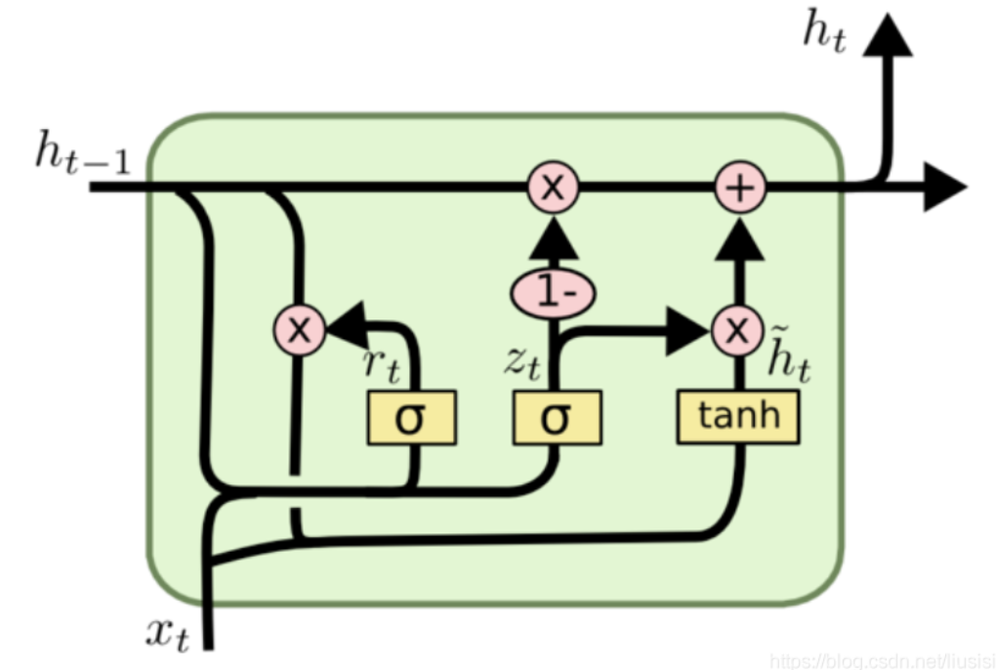
实验介绍/ Introduction

Slide 8
召回率
实验介绍/ Introduction
召回率是指匹配正确的样本数占真实匹配样本数的比例。在图像文本匹配问题中，召回率可以表示匹配正确的样本占预测为匹配的总样本数的比例和匹配正确的样本占真实匹配样本数的比例。
通常由Recall@1、 Recall@5和 Recall@10组成。

Slide 9
02
实验思想
Mindset
合作QQ： 243001978

Slide 10
传统的基于铰链的三联体排名损失
实验思想/ Mindset
实验思想/ Mindset
实验思想/ Mindset
实验思想/ Mindset
$$λ_{SH}\left(i,c\right)= {sum}_{\hat{c}}\left[α−s\left(i,c\right)+s\left(i, \hat{c}\right)\right]+ {sum}_{\hat{i}}\left[α−s\left(i,c\right)+s\left(i, \hat{c}\right)\right]$$
基于最大违规的铰链排名损失
$$λ_{MH}\left(i,c\right)= \max_{\hat{c}}\left[α−s\left(i,c\right)+s\left(i, \hat{c}\right)\right]+ \max_{\hat{i}}\left[α−s\left(i,c\right)+s\left(i, \hat{c}\right)\right]$$

Slide 11
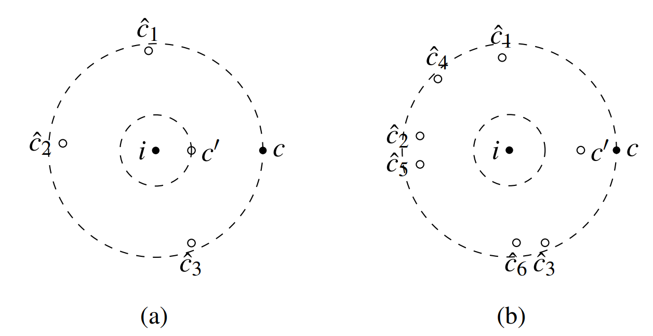
两者效果对比
实验思想/ Mindset

Slide 12
03
实验结果
Results
合作QQ： 243001978

Slide 13
实验结果/ Results
数据集准备
实验设置
实验过程
在句子长度为10个单词左右，多样的Flickr30K数据集基础上，训练时加入随机水平翻转和随机裁剪。
初始学习率为0.0002，训练纵轮次30。损失函数边缘为0.4，梯度裁剪的阈值是2.5，每一批获取128个数据。
在最初的超参数基础上，经过多次改良，发挥模型最大的泛化性能。
合作QQ： 243001978

Slide 14
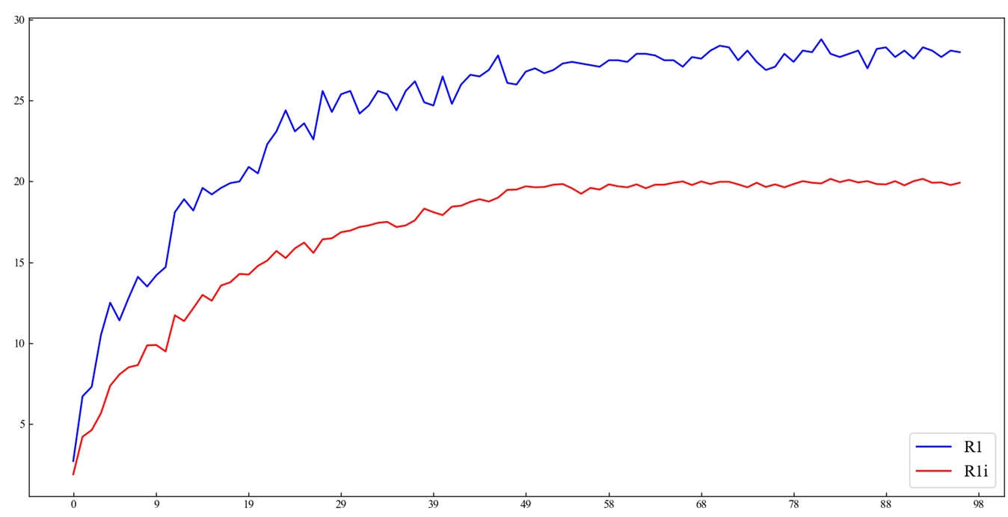
传统损失函数效果
实验结果/ Results
··

Slide 15
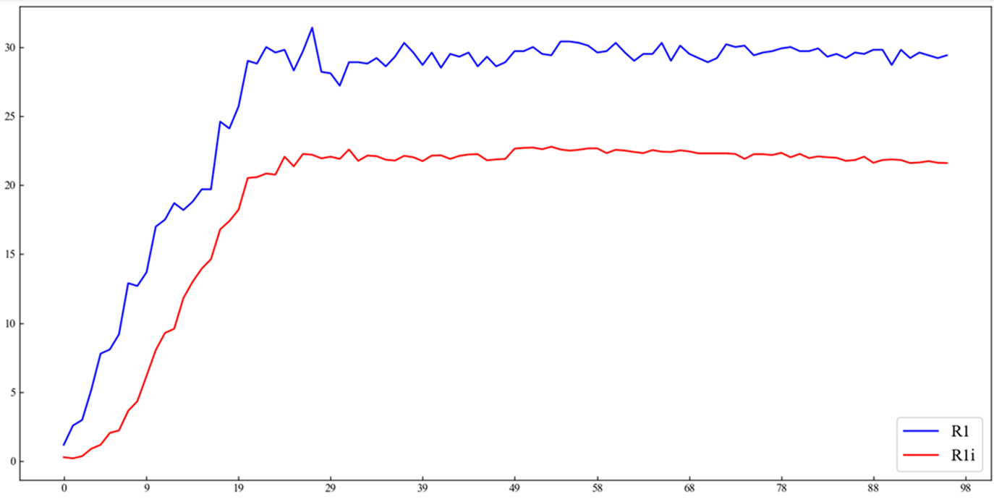
实现的损失函数效果
实验结果/ Results

Slide 16
实验结果/ Results
 |  | R1 | R5 | R10
最大违规 | 图像到文本 | 32.0 | 56.7 | 67.2
 | 文本到图像 | 22.0 | 47.5 | 59.0
平均违规 | 图像到文本 | 31.7 | 57.2 | 42.5
 | 文本到图像 | 21.5 | 47.0 | 58.9

Slide 17
04
总结展望
Summary
合作QQ： 243001978

Slide 18
总结展望/ Summary
研究了深度学习的相关理论和模型，重点介绍了图像和文本的特征提取方法。
构建了符合实际场景的跨模态图像文本匹配数据集，并使用该数据集进行了实验和验证
通过原理展示和与传统方法的分析，进一步验证了本研究的可行性和有效性。

Slide 19
总结展望/ Summary
本文数据集的规模较小，数据分布受限
仅通过图像和文本各自的特征提取，并没有考虑它们在语义上的关联
本文研究局限于图像和文本的跨模态匹配，并未考虑到其他的跨模态问题

Slide 20
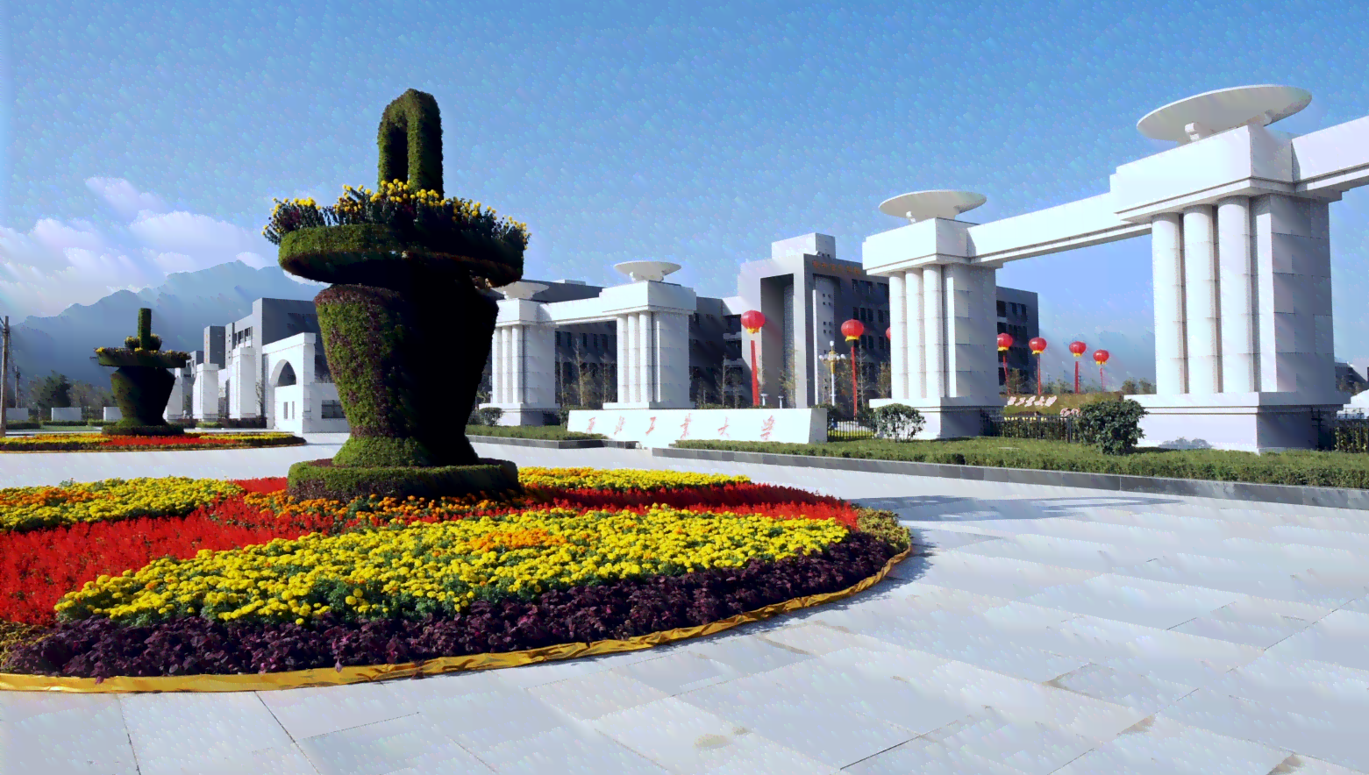
谢谢各位
THANKS FOR WATCHING
合作QQ： 243001978

